Slide 1
DEPARTAMENTO DE CIENCIAS DE LA TIERRA Y DE LA CONSTRUCCIÓN
CARRERA DE INGENIERÍA GEOGRÁFICA Y DEL MEDIO AMBIENTE
“VALORACIÓN ECONÓMICA DE LA CONTAMINACIÓN DEL AIRE EN LOS PRECIOS DE LAS VIVIENDAS DE LAS PARROQUIAS DE CALDERÓN, BELISARIO QUEVEDO Y GUAMANÍ”
Autor : BORJA URBANO SEBASTIÁN ALEJANDRO
Director de carrera: Ing. Alexander Robayo, MSc Docente evaluador: Dra. Erika Murgueitio Director: Dr. Fabian Rodríguez, MSc Sangolquí, 24 de Julio de 2019

Slide 2
INTRODUCCIÓN
INTRODUCCIÓN
La contaminación del aire es uno de los problemas que mas efecto nocivo causa al planeta tierra
Por su fácil propagación y grandes consecuencias tanto para salud, economía y productividad
El Distrito Metropolitano de Quito es una de las ciudades mas afectadas por este problema
Crecimiento acelerado de la población, aumento del parque automotriz y el progresivo desarrollo de las industrias
2017=>> 2.6 millones hab.
2020=>> 2.7 millones hab.
2010=>> 1´226 349 automóviles
2020=>> 1´925 368 automóviles (57%)
Quito =>>19% =>>733 977=>> $ 68 797
Guayaquil =>>14% =>> $ 42 445
INEC
INEC
provoca
+ poblada
La nueva economía

Slide 3
INTRODUCCIÓN
INTRODUCCIÓN
Costos ambulatorios, admisiones hospitalarias, estimación años saludable perdidos
Manual de Patologías de la Edificación=>> patología ladrillo=>> H2SO4 (Sox+agua)
El gobierno ecuatoriano afronta graves consecuencias de morbilidad, mortalidad y perdidas económicas
La fundación Natura (2014) realizó impacto económico=>> en el período 2000-2010 $ 34 millones de USD
Los materiales de las viviendas sufren un deterioro y esto puede significar incurrir en gastos innecesarios
El impuesto predial puede verse afectado ante este problema.
2019 =>> 108 millones de USD
La reducción en los niveles de contaminación atmosférica es una prioridad critica
Pese a la importancia que denota el poseer un ambiente libre de polución
En su programa de los objetivos del milenio
Meta 7: Garantizar las sostenibilidad ambiental en el mundo
Demuestre su uso e importancia

Slide 4
Valorar la contaminación del aire en los precios de los bienes inmuebles mediante el método de precios hedónicos de las parroquias de Calderón, Belisario Quevedo y Guamaní para diseñar políticas ambientales orientadas a la salud pública de la urbe.
OBJETIVOS
Desarrollar una propuesta de política ambiental orientada a la salud pública, para disminuir los costos que producen la contaminación atmosférica en la sociedad.
Determinar la ubicación del problema ambiental para las tres zonas de estudio con el propósito de visualizar de mejor manera la contaminación del aire.
Estimar la contaminación del aire en los precios de los bienes inmuebles mediante el método de precios hedónicos de las parroquias de Calderón, Belisario y Guamaní.
Determinar el nivel de contaminación del aire en las parroquias de Calderón, Belisario Quevedo y Guamaní

Slide 5
Marco Teórico
Toda actividad económica =>> grandes cantidades de desechos =>>cambiado significativamente la naturaleza
La era industrial =>> el crecimiento económico =>>el consumo de energía =>> las emisiones contaminantes
el crecimiento económico =>> + recursos financieros =>> cubrir otras necesidades =>> la historia ha juzgado con su propio peso
+ el crecimiento económico =>> - desarrollo económico
Energías fósiles =>>
el petróleo, gas natural y carbón
un concepto
multidimensional

Slide 6
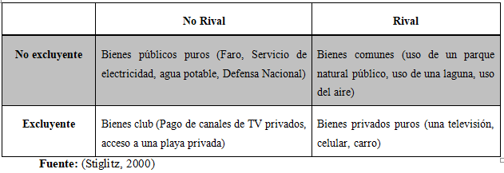
Tabla 1: Clasificación de los bienes y servicios
Marco Teórico
El modelo que sostenía =>> crisis ambiental
Las fallas de mercado =>> NO establecer derechos de propiedad =>> No existiría un mercado
Recurso estaría o no por escasearse =>> persona daría un uso mas correcto =>> Maximizar su bienestar
Bienes públicos =>> no rivales y no excluyentes =>> Bienes puros
Externalidades =>> efecto secundario e involuntario =>> no es compensada
recursos naturales extraídos y utilizados desproporcionalmente
al asignar un mecanismo de precios, teóricamente , MOSTRARIA
**Ejemplo de buses en la ciudad.
**Positivo y negativo
**Bienes comunales =>>
Estado proporcio.

Slide 7
Marco Teórico
Economía Ambiental =>> crítica al crecimiento económico =>> devastaba RRNN =>> la ciencia económica + medioambiente
Economía ambiental =>> capital económico SUSTITUCIÓN capital natural =>> avance tecnológico
Las naciones en sus sistemas de cuentas nacionales =>> el deterioro es un costo=>> Valoración económica ambiental
Conseguir un valor monetario =>> representen cambios de bienestar =>> sintiendo mejora o daño de dicho bien
Su fundamento teórico
**Con el propósito de internalizar las externalidades =>>
**Uso optimo y acertado RRNN
**resolver los limites del crecimiento económico
** optimización de máquinas (rrnn, energía, desechos)
Inventario económico rrnn =>>
Políticas publicas, marco legal, proyectos =>> costo/beneficio

Slide 8
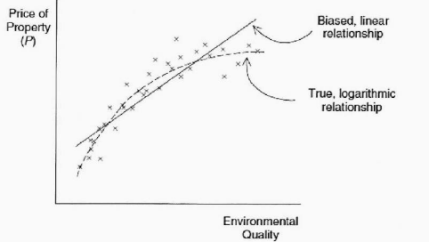
Marco Teórico
Precio vs atributos =>>
Tienen a tomar formas logarit.
Para estimar el valor monetario de un bien =>>métodos =>> el método de los precios hedónicos
sigue los lineamientos de la demanda del consumidor de Lancaster =>> el consumidor mejora su utilidad=>> atributos
el precio total de los bienes inmuebles es igual a la sumatoria del valor de cada uno de los atributos del bien
La importancia del método =>> se puede estimar el valor =>> asociando un bien no mercadeable con uno que si
Tema polémico =>> forma funcional =>> + usada es la logarítmica (LOG-LOG)
Su fundamento teórico
Es decir,
Al comprar una casa
La función de precios hedónicos =>> un precio implícito (hedónico) cada atributo =>>
Revelará el precio total
El bien se desagregue

Slide 9
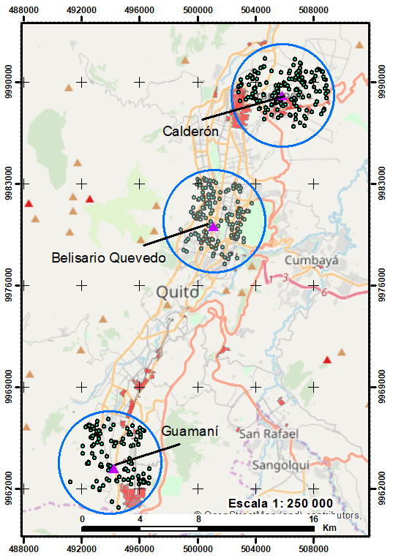
Delimitación de la zona de estudio
Cálculo de la muestra
FASE III SELECCIÓN
METODOLOGÍA
Base de datos catastral
Número de pisos, Tipo construcción y Uso
Calderón, Belisario Quevedo y Guamaní =>> 803 viviendas
La zona de influencia es en las cercanías de la estación
El manual de redes estaciones y equipo de medición de la calidad del aire
El Plan de Uso y Ocupación del Suelo (PUOS)

Slide 10
Modelo econométrico
Levantamiento de información y fuentes
Modelo econométrico
METODOLOGÍA

Slide 11
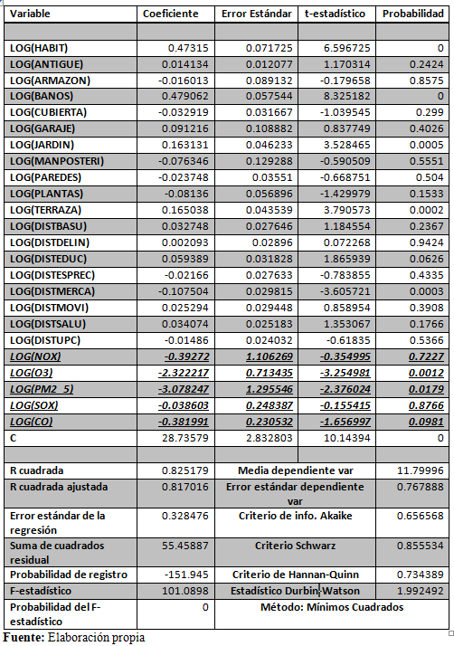
Aplicación del modelo econométrico
Modelo econométrico
RESULTADOS
Mientras sube el nivel de contaminación atmosférica, el precio de bien inmueble disminuye
O3 y PM2.5 95% y CO 90%. Nox y SO2 no lo fueron
las variables ambientales poseen coeficientes de signo negativo.

Slide 12
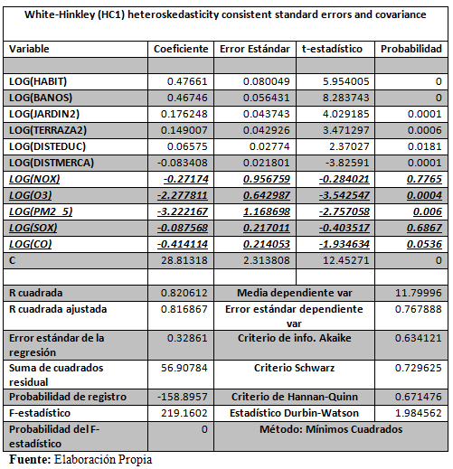
Aplicación del modelo econométrico
RESULTADOS
existe una combinación lineal entre algunas o todas las variables explicativas de un modelo de regresión.
No hubo problemas de multicolinealidad pero si heteroscedasticidad
Calderón: $ 100 000 =>> $ 2 270, $ 3 220 y $ 410 USD.
Belisario Q.: $ 360 000 =>> $ 8 172, $ 11 592 y $ 1 476 USD
Guamaní: $ 76 000 =>> $ 1 726, $ 2 448 y $ 312 USD
Si la contaminación medida a partir de O3, PM2.5 y CO aumenta en un 1%, el precio del bien inmueble disminuye en un 2.27 %, 3.22% y 0.41% respectivamente
varianza condicional de Yi aumenta a medida que lo hace X, por lo tanto, no permanecería constante.

Slide 13
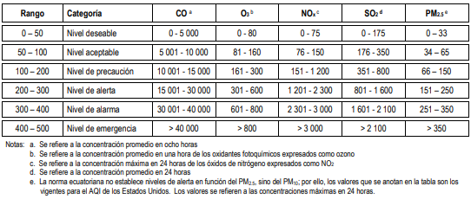
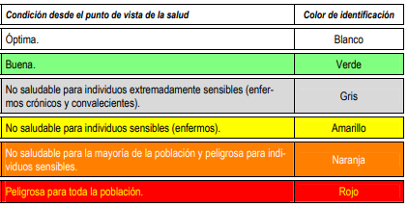
Ubicación del problema ambiental
RESULTADOS
Mapa de predicción expeditivo para plasmar el problema ambiental en los alrededores de las estaciones de monitoreo y parroquias aledañas.
La norma ecuatoriana no establece niveles de alerta para valores anuales.
La clasificación fue toma en parte del Índice Quiteño de la Calidad del Aire (IQCA)

Slide 14
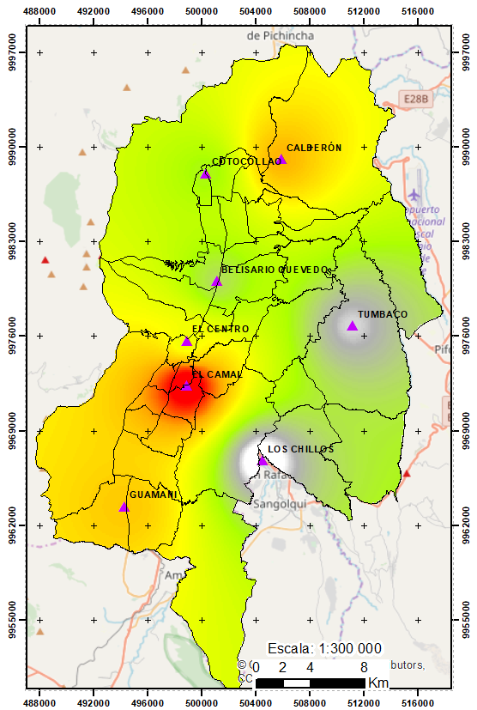
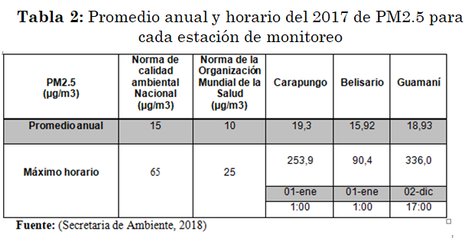
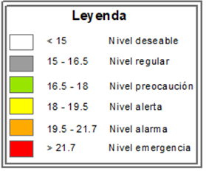
Ubicación del problema ambiental
Nivel de contaminación del aire
RESULTADOS
PM2.5

Slide 15
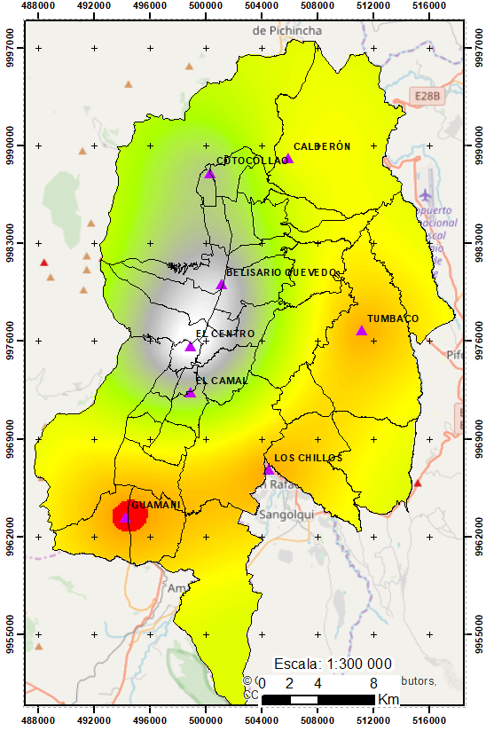
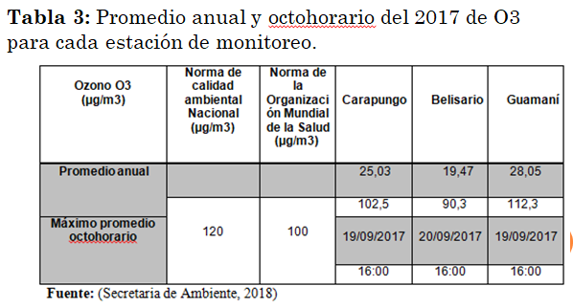
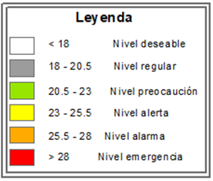
Ubicación del problema ambiental
Nivel de contaminación del aire
RESULTADOS
O3

Slide 16
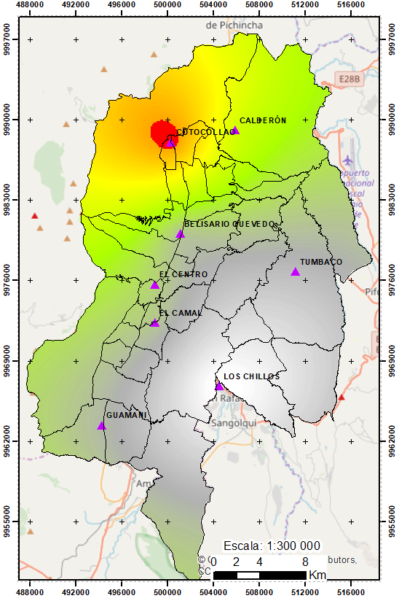
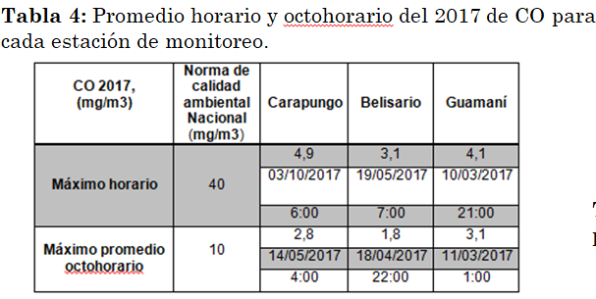
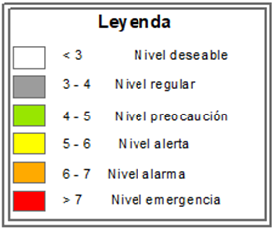
Ubicación del problema ambiental
Nivel de contaminación del aire
RESULTADOS
CO

Slide 17
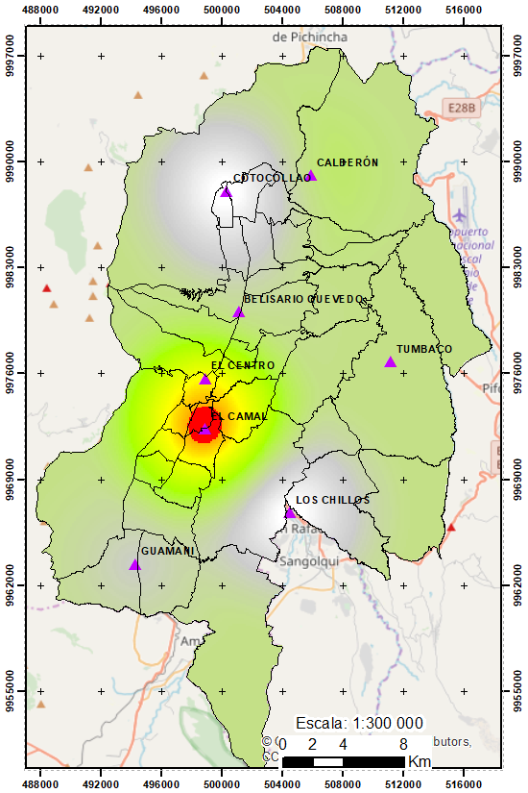
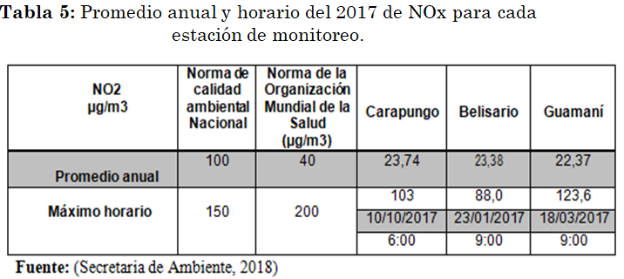
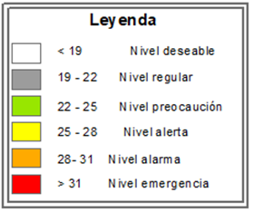
Ubicación del problema ambiental
Nivel de contaminación del aire
RESULTADOS
NOx

Slide 18
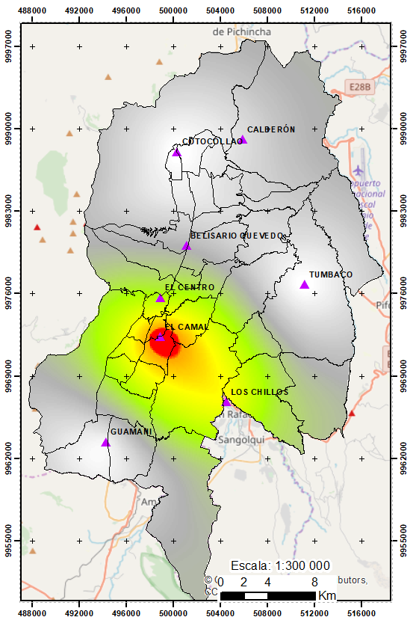
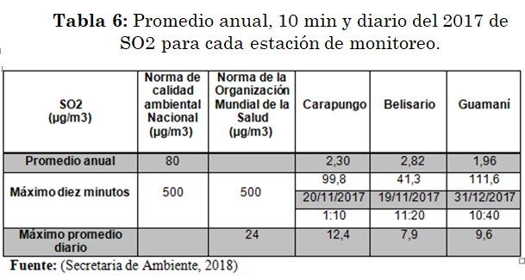
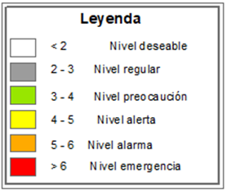
Ubicación del problema ambiental
Nivel de contaminación del aire
RESULTADOS
SO2

Slide 19
Desarrollo de políticas públicas
RESULTADOS
La educación ambiental y el cambio de mentalidad de las personas
QUITO COMPENSA
Identificar y plasmar en mapas aquellas zonas que se distingan por su grado de contaminación ambiental
Fortalecer y modernizar el marco legal con respecto a la legislación ambiental.
Fomentar la inversión de capitales extranjeros, así como, la autogestión y autosuficiencia de actores
Fortalecer y mejorar las medidas ambientales implementadas anteriormente

Slide 20
CONCLUSIONES
El levantamiento de información con respecto a la variable física fue realizado en los meses de Marzo, Abril y Mayo del 2019, consiguiendo junto con las tres zonas de estudio un número total de 667 casas frente a 803 casas, representando así el 83% de la muestra ideal calculada. Sin embargo, tras hacer la depuración respectiva se obtuvo un total de 540 casas.
Para el presente trabajo de titulación se utilizó el método de los precios hedónicos con la forma funcional logarítmica (Log-Log), para explicar la relación funcional entre el precio del bien inmueble y sus respectivas variables explicativas (físicas, sociales y ambientales).
Tras correr el modelo econométrico en el programa EViews 10 para cada contaminante (PM2.5, SO2, CO, O3, NOx) y obtener el modelo hedónico significativo y corregido, se obtuvo que los contaminantes PM2.5, O3 y CO fueron estadísticamente significativo al 95% y 90%. Esto quiere decir que, Si la contaminación medida a partir de O3, PM2.5 y CO aumenta en un 1%, el precio del bien inmueble disminuye en un 2.27 %, 3.22% y 0.41% respectivamente

Slide 21
CONCLUSIONES
El modelo hedónico significativo no tuvo problemas de multicolinealidad, tras pasar la prueba del indicador del factor de inflación de la varianza (VIF) y tras no superar en un 95% de su totalidad de los valores de la matriz de correlación el valor de 0,80. No obstante, tuvo problemas de heteroscedasticidad tras no pasar la prueba de Breusch-Pagan-Godfrey y White y se aplicó las varianzas y errores estándar consistentes con heteroscedasticidad de White para corregir este problema.
Para las variables físicas y sociales como: número de habitaciones, baños, jardín, terraza, distancia a centros educativos, distancia mercados/ferias, explicaron de mejor manera a la variable dependiente precio al ser estadísticamente significativo a partir del 95%. Con un coeficiente de determinación de 0,47661; 0.4674; 0.1762; 0.149007; 0.0657; -0.0834; respectivamente..

Slide 22
Se recomienda que los trabajos para obtener el título de pregrado tanto publicados como por publicar sean socializados ante la comunidad universitaria, mediante charlas, seminarios, video conferencias, entre otras, con el propósito de que haya una continuación en los temas tratados por parte del alumnado, así como, por parte de las autoridades competentes para aplicar en la vida real y poder solucionar los problemas que concierne a cada uno de los trabajos.
Se recomienda que se haga una continuación de este presente trabajo con las demás estaciones de monitorea atmosférico que están disponibles por parte de la Secretaria de Ambiente y distribuidas a lo largo de la urbe quiteña, con el objetivo de hacer un mejor análisis de la posible afectación de la contaminación del aire en los precios de los bienes inmuebles del DMQ.
Se recomienda que las propuestas planteadas en este presente trabajo de titulación lleguen a manos de las autoridades municipales para que sean implementadas con el fin de mejorar la calidad del aire y así evitar las posibles consecuencias tanto en el ámbito de la salud, de la economía del país y para el sector inmobiliario.
RECOMENDACIONES

Slide 23
CONCLUSIONES
RECOMENDACIONES
Se recomienda que estas temáticas de valoración económica ambiental se estudien más a profundidad ya que el tener un inventario de los recursos naturales dentro de un país, ayuda a las autoridades ambientales y políticas a implementar mejores programas, proyectos y políticas en pro de conseguir un desarrollo económico junto con la parte social y ambiental.
Se recomienda que se utilice modelamientos más precisos que incluyan las variables meteorológicas y topográficas como insumo para poder modelar la contaminación atmosférica.

Slide 25
DEPARTAMENTO DE CIENCIAS DE LA TIERRA Y DE LA CONSTRUCCIÓN
CARRERA DE INGENIERÍA GEOGRÁFICA Y DEL MEDIO AMBIENTE
“VALORACIÓN ECONÓMICA DE LA CONTAMINACIÓN DEL AIRE EN LOS PRECIOS DE LAS VIVIENDAS DE LAS PARROQUIAS DE CALDERÓN, BELISARIO QUEVEDO Y GUAMANÍ”
Autor : BORJA URBANO SEBASTIÁN ALEJANDRO
Director de carrera: Ing. Alexander Robayo, MSc Docente evaluador: Dra. Erika Murgueitio Director: Director: Dr. Fabian Rodríguez, MSc Sangolquí, 24 de Julio de 2019

